Slide 1
CPOS Counter项目
Instore CRM
日立咨询
Aug, 2020

Slide 2
排队下单
5.入座反馈
排队下单流程
1.预点单
1.总部端提供接口供排队系统调用，绑定桌位和会员之间的关系（具体指标见ppt下方备注）；
2.该接口绑定桌位和会员关系，支持一个桌位绑定多个会员；
3.不提供取消接口，数据传给终端，由终端判断是否开单；
4.通过桌位自助查询接口将数据传递到终端；
5.终端完成开单操作；
6.通过桌位状态上报操作，将已经开单的预点餐信息回传到总部，总部端清理对应的数据；
7.数据每天定时清理；
8. Counter（点该桌位时）或扫码点单（下新单时），需要同步（1秒内）返回是否“入座成功”信息给排队系统。
扫码点餐
排队系统
2.同步
总部端
MPOS
4.开单
3.同步
Counter 终端
4.开单
餐厅端
Notes:
- crmId: '会员号' （非必须）
- 会员标签段 （非必须）
{
1，是否 VIP ；
2，是否本月寿星；
……
}
- 餐厅编号
- 品牌描述（必胜客CNPIZ）
- 订单类型（需要指定新类型，与“新单”区分）
- 桌号
- 人数
- 是否带儿童 （非必须）
- 操作员 （可用“ccc”）
- 设备号 （”SWEEP”）
- 系统日期、时间
注意：
- “入座”订单中不包含订单编号，由Counter（点该桌位时）或扫码点单（下新单时）生成；
- 需要同步（1秒内）返回是否“入座成功”信息给排队系统；

Slide 3
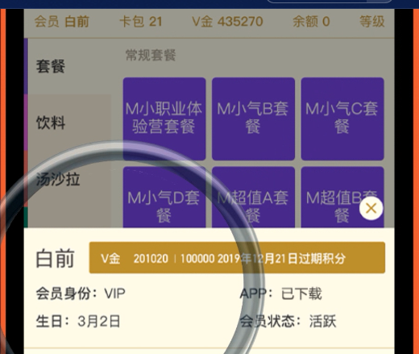
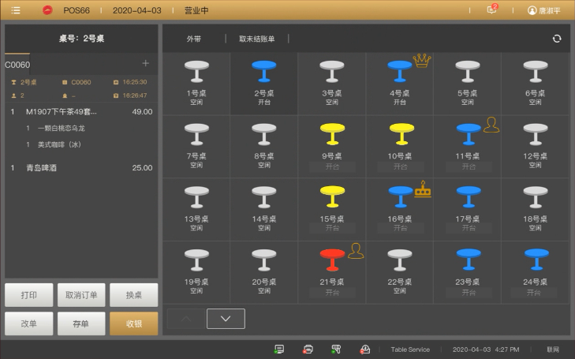
会员标签
counter登录成功后，在会员信息区中增加会员标签的展示
Counter可以修改会员属性：
1.会员系统提供接口告诉那些标签可以修改；
2.counter通过选择框方式修改，不修改输入性的内容；
3.会员标签的修改成功与否不影响订单流程；
4.会员整体标属性展现和修改在会员系统的tab页面下（具体内容见ppt下方的备注）；
桌位展示会员标签logo，展示等级：生日> VIP >普通（如果有重合）；
如果一桌多单时取第一单展示；
未来可能增加新的标识，需要基于品牌设置每个标识的显示级别
对接系统
会员系统返回的会员信息中，增加特殊会员标签；
会员系统（FADA）提供会员可修改字段查询接口和标签修改接口；
OC报文格式中增加字段保存会员标志；
需要注意
1.counter终端取单的时候，如果订单中缺少会员标志，需要调用会员接口重新获取特殊会员标志放入订单；
2.counter终端进行订单会员登录时，从会员接口中获取标志，并保存到订单中；
3.终端在查询桌位查询挂单接口中，挂单接口应该增加信息返回给终端展示。总部端需要额外保存在订单redis缓存中（参照order save redis），餐厅端在DB中；
4.确保和扫码互操作中会员信息的传递不丢失。
Notes:
是否会员；
会员生日信息；仅显示“本月寿星” ---- 详细信息展示
儿童生日、性别：显示“本月孩子生日” ---- 详细信息展示
AI lifecycle （会员属性） ---- 详细信息展示
VIP(会员级别） ----作为会员属性，一直显示
Table 角标： 本月寿星、VIP、会员、非会员
V金：V金总额、临期金额； ---- 作为会员属性，一直显示
Prime 身份: (名字字符串) ---- 作为会员属性，一直显示
产品偏好标签（字符串） ---- 详细信息展示
口味爱好（字符串） ---- 详细信息展示
忌口标签列表 ---- 详细信息展示（可下拉框选择？）
GES 评价（字符串） ---- 详细信息展示第一行
推荐菜品列表（推荐接口） 单品、套餐、券（先不使用），描述带理由。需要能直接点

Slide 4

会员标签（界面展示）
会员姓名：会员填写：展示，不可编辑
会员身份：重要顾客/新会员/会员：系统生成，展示，不可编辑
V金与即将到期：系统生成，展示，不可编辑
产品口味(下拉框)：忌口、偏爱
忌口：系统生成，展示，可编辑
偏爱：ai计算，展示，不可编辑
消费习惯(基于GES文字评论)：速度偏好、服务偏好：Ai计算，不可编辑
第2页：券与权益
（有惊喜券highlight）
^{展示优惠券}
^{展示权益}
^{惊喜券***（值班经理授权使用）}
^{生日券***}
第1页：会员详情
第一页
显示会员详情+推荐产品，推荐产品有推荐理由描述；
会员详情中，部分内容可编辑回馈；
推荐产品区域有按钮可实现换一批（每次从推荐平台收到10个套餐、品项的列表，没有券信息，按钮更换仅在这些品项中轮询）；
推荐的套餐/产品可能是含折扣的活动（MC 中设置的活动）；
每次推荐内容展现，都要将显示内容回送（通过Event）；
如推荐的产品不可用，换推荐列表中的其他产品；
选中的产品也要将选中内容回送（通过Event）；
第二页
展示会员券和惊喜券；
有惊喜券的话，该TAB 页需要高亮显示；
文中的惊喜券与生日券是一种类型的；
惊喜券的使用不需要当场扫会员码作为条件，其它券一定需要扫会员码后才能使用；
第三页
仅信息展示；（目前沟通的结果是儿童信息及Family信息不需要编辑回复）
^{第1部分：基本信息***}
^{会员姓名/会员身份(重要顾客/新会员/会员)}
^{V金与即将到期}
^{产品口味(下拉框)：忌口、偏爱}
^{消费习惯(基于GES文字评论)：速度偏好、服务偏好……}
^{是否本月寿星}
^{第二部分：ai推荐***}
^{每次显示3个推荐与理由}
^{进入页面直接显示}
^{刷新按键，主动点击可换一批}
第3页：其他信息
^{AI LIFECYCLE}
^{儿童性别是否本月生日 (需Lucy跟KELLY确认是否需要)}
^{是否FAMILY用户(需Lucy跟KELLY确认是否需要)}
Notes:
是否会员；
会员生日信息；仅显示“本月寿星” ---- 详细信息展示
儿童生日、性别：显示“本月孩子生日” ---- 详细信息展示
AI lifecycle （会员属性） ---- 详细信息展示
VIP(会员级别） ----作为会员属性，一直显示
Table 角标： 本月寿星、VIP、会员、非会员
V金：V金总额、临期金额； ---- 作为会员属性，一直显示
Prime 身份: (名字字符串) ---- 作为会员属性，一直显示
产品偏好标签（字符串） ---- 详细信息展示
口味爱好（字符串） ---- 详细信息展示
忌口标签列表 ---- 详细信息展示（可下拉框选择？）
GES 评价（字符串） ---- 详细信息展示第一行
推荐菜品列表（推荐接口） 单品、套餐、券（先不使用），描述带理由。需要能直接点

Slide 5
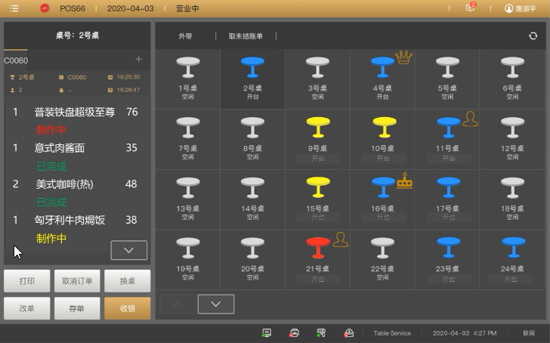
KDS出品状态同步
KDS提供“订单出品状态”和“品项出品状态”；
终端（餐厅和移动模式）展现“订单出品状态”和“品项出品状态”
终端（餐厅模式）仅仅展现订单出品状态
订单出品状态：蓝色订单正常制作、红色是已经订单中的餐品已经有延迟制作、黄色是订单制作延迟风险
品项出品状态：在订单详情区展示，展现方式用红灯（餐品延迟制作）、黄灯（制作中，存在延迟出单的风险）、绿灯（餐品已完成）来分区展示；
小票、COD不需要显示”订单出品状况“和”品项出品状况“
需要注意
桌位会员标记展现&扫码点餐关系
1.餐厅端每分钟调用KDS接口获取订单出品状况；
2.餐厅端数据实时同步到总部端；
3.Mpos通过调用总部单接口获取订单品项情况；
4.终端餐厅模式调用餐厅端接口获取订单出品情况；
5.终端餐厅模式调用餐厅端接口获取品项出品情况，餐厅端再调用KDS接口获取；
6.餐厅端、总部端增加出品状况业务数据的历史数据清理任务；
7.总部端缓存清理（可能涉及到多站）；
8.如果展现品项出品情况相应有些缓慢，不要影响其他操作（其他数据该展示还展示，品项情况获取后，再在counter端展现）
1.Counter、扫码餐点通过订单将会员信息（VIP、生日、普通会员）通过订单传递到总部；
2.如果有多种会员信息，由Counter、扫码点餐取到应该在桌位管理展现的信息传给订单；
3.订单更新桌位管理表字段，Counter取到桌位管理中的该字段展示出来；
4.改单更换会员，通过订单传到总部端更新，Counter查询总部端接口更新桌位状态会员标志。

Slide 6
KDS出品状态同步（补充）
1、超时的堂食订单在 Table 上用红色标识。不论后期是否都已上完，都是红色。
2、当有管理组及以上权限的员工查看过该延时订单后，需要在Table上增加一个“已查看”的状态（例如终端打钩标记）。
注意事项：
- 此状态需要在Counter/MPOS 间同步；
- 订单变更交易类型不影响超时及查看状态（堂食->外带->堂食后，仍保持原状态）；
- 只有管理组及以上权限员工查看超时订单后，才打标记；（检查快超时订单不打标记）
- 此查看事件需要产生 Event ，并上传；
- 上传的Event 内容含：查看员工信息，查看时间及超时订单相关内容（餐厅编号、系统日期、时间、业务日期、订单编号……）；
- 一笔订单最多仅在第一次 “查看超时”时生成Event；

Slide 7
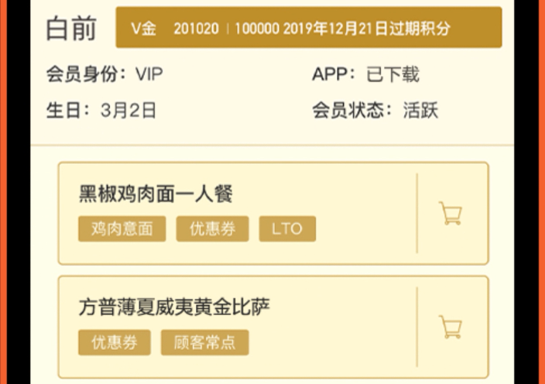
AI推荐
扫码展现会员信息的时候，同时列出来AI推荐的菜品；
AI会推荐多个菜品，由终端验证推荐菜品的有效性，最终展现3个
支持刷新按钮更换三个菜品（AI一共传递10个菜品）
AI推荐菜品下展示标签，“优惠券”、“顾客常点”等标签由AI接口提供；
AI推荐需要将展示推荐菜品回传给AI系统（AI提供回传接口）；
AI接口保证
1.AI接口将标签同步带过来；
2.AI接口保证推荐餐品带“优惠券”时，需要提供券号，由自动完成券的核销，核销时要考虑daypart、券可核销的次数等信息；
3.AI提供回传接口。

Slide 8

惊喜券&生日券
惊喜券的入口：会员详情的一个Tab页面上；
权限：员工可查看，核销需要管理组授权才能操作；
惊喜券使用过之后，改单时如果更换会员，不要对之前使用的惊喜券的品项进行删除；
如果更换的是新会员同样可能存在惊喜券，如果存在可以二次使用；
发放原则
VIP顾客每月生成一次，以券的形式加入顾客卡包，当月有效不累积
惊喜券可以核销的产品由MKT确定
使用原则
在CPOS系统：“会员——券与权益”下显示
仅餐厅可以看到并由值班经理权限或者授权使用
顾客不可以看到惊喜券
已使用的“惊喜券”在更换会员后状态不变；
“惊喜券”是会员的权益，订单换会员后可再次使用“惊喜券”
需要注意
处于安全考虑，会员二次使用时，需要重新登录，无法自动登录；
惊喜券提供接口
需要提供：基于会员信息查询惊喜券的接口
生日券同“惊喜券”处理逻辑

Slide 9
桌位和会员的关联关系（来源预点单）
MPOS
1.1 排队系统调用总部端桌位管理接口，关联桌位和会员关系（预点餐）；
1.2 桌位信息同步到餐厅端；
1.3 终端查询总部端桌位信息（会将预点单信息和桌位与会员关系都带给终端），mpos查询总部端服务，counter查询餐厅端服务；
开单
改单
退单
桌位查询
2.1
1.3
总部端
排队系统
1.1
订单管理
桌位管理
关联桌位
2.2
2.3
1.2
餐厅端
2.1 终端开单后，相当于预点单生命周期就结束了，需要修改桌位管理中桌位和会员的关系不再是预点单了，但还需要考虑终端如果针对预点单不开单的情况；
2.2 订单调用桌位的接口处理2.1；
2.3总部端、餐厅端数据同步；
订单管理
桌位管理
2.2
2.1
1.3
Counter
开单
改单
退单
桌位查询

Slide 10
桌位和会员的关联关系（来源会员系统）
MPOS
1.1 调用会员接口，获取信息（同桌位相关的属性包括）；
1.2 改单操作会将会员信息和桌位的绑定关系通过订单管理传递下去；
1.3 订单管理调用桌位管理接口完成1.2的操作；
1.4总部端和餐厅端数据双向同步
*改单的时候可能会出现改会员操作
改单
结、退单
桌位查询
1.2
2.1
总部端
会员系统
1.1
会员信息
订单管理
1.3
2.2
桌位管理
会员管理
1.4 2.3
餐厅端
2.1 终端结单和退单后，需要删除桌位和会员的关联关系；
2.2 订单调用桌位的接口处理2.1；
2.3总部端、餐厅端数据同步；
订单管理
桌位管理
1.3 2.2
1.2
2.1
Counter
改单
结、退单
桌位查询

